Slide 1

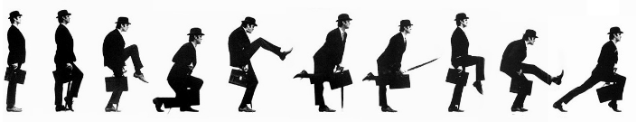
Data Science
Chapitre 19
Keras & TensorFlow

Slide 2


Keras
Keras est une API Python portable qui permet d'effectuer du Deep Learning par-dessus Tensorflow, CNTK et Theano
Elle a été initialement écrite par François Chollet
Salarié de Google
Permet d'écrire des réseaux neuronaux simplement
Permet de rendre le code TensorFlow portable vers CNTK et Theano
Package keras

Slide 3
Deep Learning
Les réseaux neuronaux sont souvent du type MLP
Multi Layer Perceptron
Avec TF il est difficile de créer un Dataset et encore plus difficile de créer un Estimator basé sur des réseaux neuronaux
Réseau CNN et CRNN
Convulational (Recurrent) Neural Network
Avec TF il encore plus difficile de faire des réseaux circonvolutifs
Keras rends tout cela simple

Slide 4
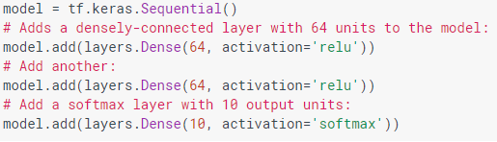
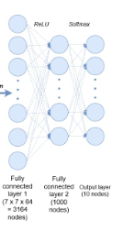
MLP
Pour créer un MLP
Dense

Slide 5
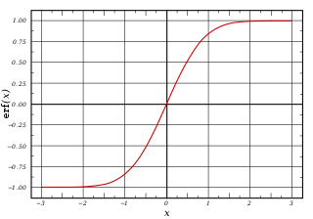
Fonctions d'activation
Linear (défaut)
tanh (rapide), sigmoid (lent), hard_sigmoid(rapide)
xelu
Comme Linear mais renvoie une valeur atténuée en cas d'échec
softmax
Exponentielle normalisée
Utilisée pour le dernier layer
layers.Dense(64, activation='sigmoid')
layers.Dense(64, activation=tf.sigmoid)

Slide 6

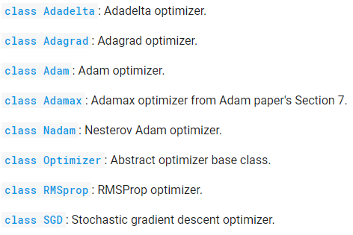

Compile
Compile construit le réseaux de tensors
Optimizer
Algorithme de convergence du réseaux
Loss
Méthode de calcul du loss
mse : Mean Squared Error
Metrics
Metrics pour les logs
Exemple pour regressor

Slide 7
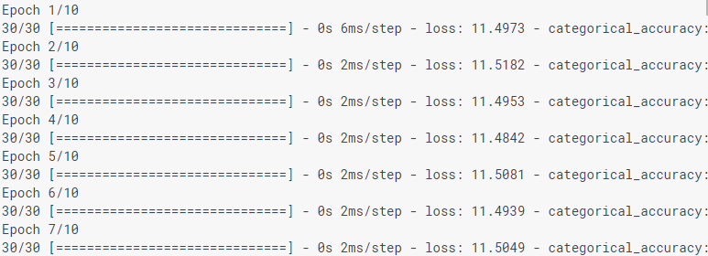
Fit
Associe le Dataset TF à Keras
Entraine le model
C'est tf.train()
model.fit(dataset, epochs=10, steps_per_epoch=30)
Il y aura 10 * 30 itérations

Slide 8
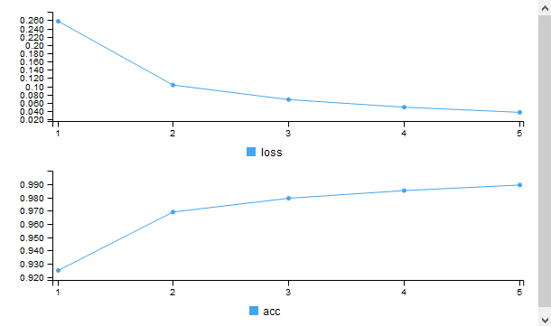
Evolution de loss
Pour 5 epoch

Slide 9
Evaluate
Evalue le modèle
Identique à tf.evaluate()
model.evaluate(dataset, steps=30)

Slide 10
Predict
Prédiction
tf.predict()
result = model.predict(data, batch_size=32)

Slide 11
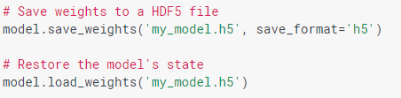
Solidification du modèle
Le modèle est sauvegardable
Assez petit
Incompatible Pickle (non sérialisable)
Il est possible de sauvegarder uniquement les poids des tensors
Le réseaux (Dense) doit être présent dans le code
Le format H5 est compatible Keras et donc portable
Contrairement au format par défaut
Requiert h5py

Slide 12
Solidification du modèle
Il est possible de sauvegarder la configuration du modèle
Portable
JSON
json_string = model.to_json()
Il est possible de sauvegarder entièrement le modèle
Uniquement Keras H5
model.save(file.h5)
model = tf.keras.models.load_model(file.h5)

Slide 13
Categorical Cross Entropy
La méthode de calcul du loss est très importante
Si le nombre de catégorie est faible (<3) la méthode mse est convenable
Sinon la méthode Categorical Cross Entropy est meilleure
Il s'agit de calculer le loss par catégorie
Et non plus sur l'ensemble des catégories

Slide 14

to_categorical
Convertit un vecteur de labels en matrice
Utile pour le calcul du loss par categorical_crossentropy
Par exemple, supposons 5 labels sur 3 classes
labels = array([0, 2, 1, 2, 0])
On obtient

